Slide 1


SAVANORIŠKAS DARBAS

Slide 2

SAVANORIŲ DARBAS KAIP SOCIALIAI NAUDINGA UŽIMTUMO FORMA (I)
Savanorystė yra savanoriškas asmens ar grupės veiksmas, laisvai suteikiantis laiko ir darbo visuomenės labui.
Daugelis savanorių yra specialiai apmokyti tose srityse, kuriose dirba, pavyzdžiui, medicinoje, švietime ar nenumatytame gelbėjime.
Kiti tarnauja pagal poreikį, pavyzdžiui, reaguodami į stichinę nelaimę.

Slide 3
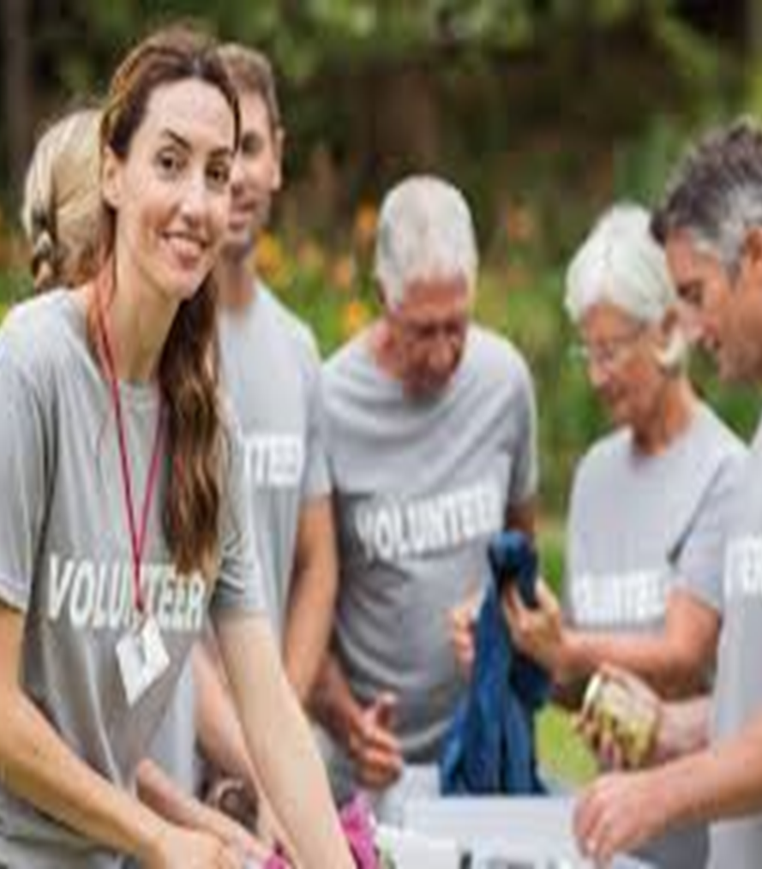
SAVANORIŲ DARBAS KAIP SOCIALIAI NAUDINGA UŽIMTUMO FORMA (II)
Savanorystė yra tai, kas gerai nuteikia bendruomenę, nes ji suburia žmones siekti tikslo;
Savanorystė yra svarbi dėl daugelio priežasčių, kurios naudingos abiems:
Bendruomenėi;
patiems savanoriams

Slide 4
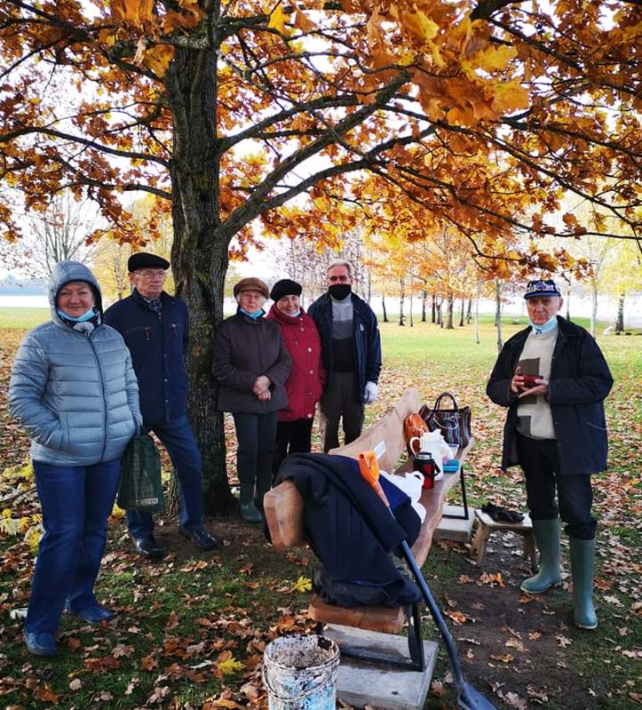

KODĖL LIETUVOJE savanorių darbas vis dar nėra populiarus?
Mūsų visuomenė, išgyvenanti laukinio kapitalizmo laikus, kai žmogus nėra vertybė, o tik darbo priemonė, nėra palanki savanoriams;
Lietuvoje skiepijama mintis, kad žmogus viską turi gauti greitai, o savanorystė dažnai netgi pašiepiama;
Pagrindinės priežastys, kodėl savanorystė Lietuvoje yra sunki, yra ta, kad žmonėms trūksta informacijos apie tai, kur ir kaip savanoriauti, kur eiti, kai kurie žmonės nežino, kas yra savanorystė ir kokia yra jos misija.

Slide 5

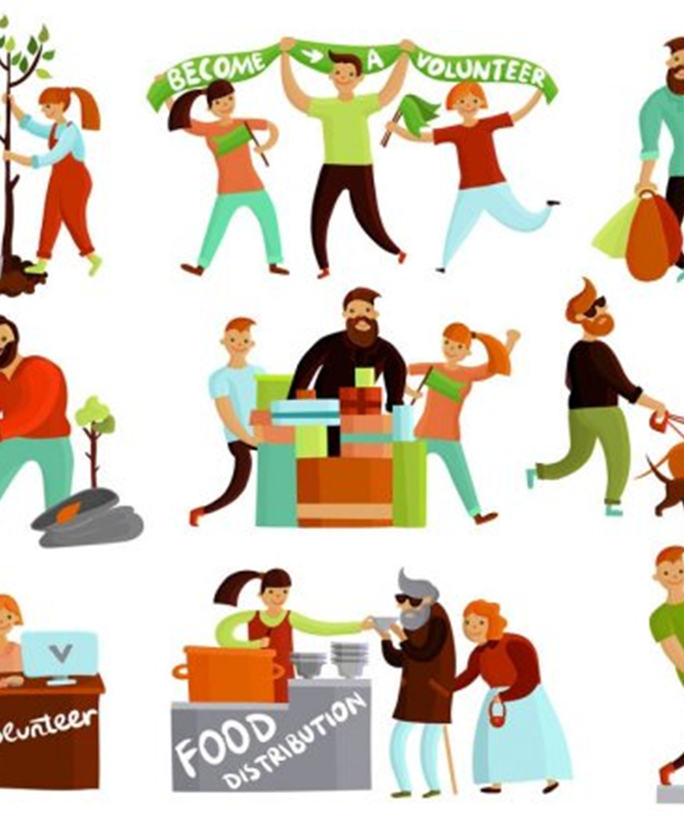
SAVANORIŠKO DARBO RŪŠYS (I)
Tradicinė savanorystė
Įgūdžiais paremta savanorystė
Savanorystė besivystančiose šalyse
Aplinkos savanorystė
Savanorystė kritiniu atveju
Bendruomenės savanoriškas darbas
Socialinė savanorystė arba socialinė savanorystė
Savanorystė svarbiausiuose sporto renginiuose
Virtuali savanorystė

Slide 6
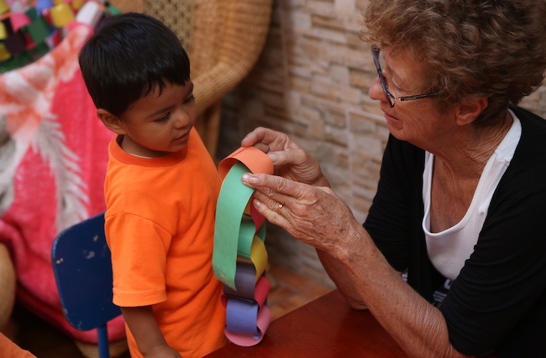
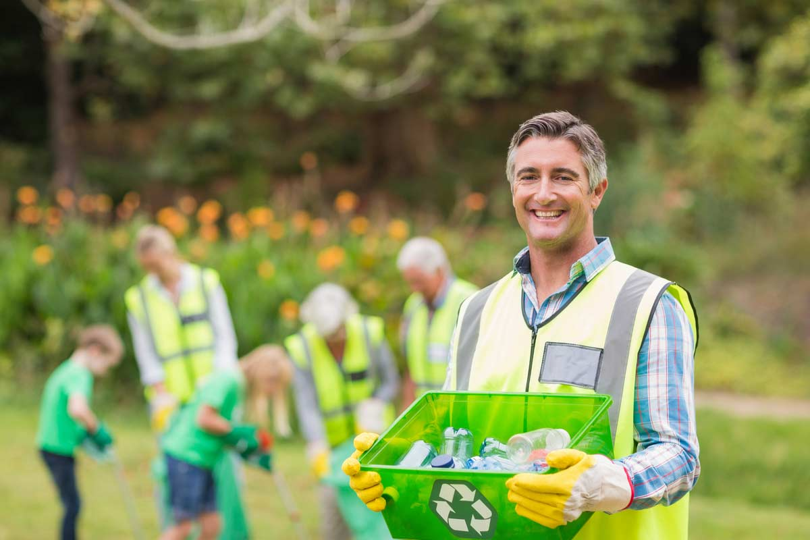
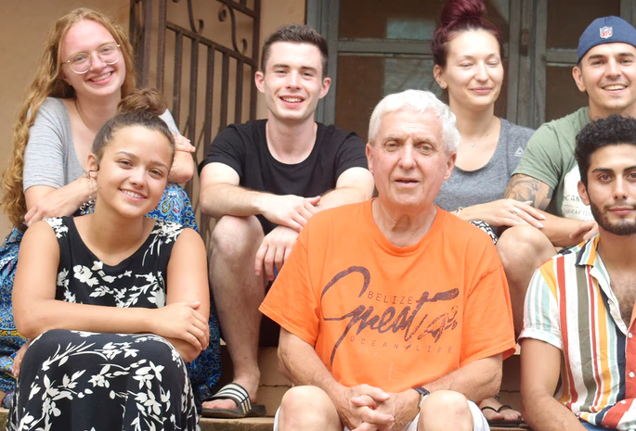
SAVANORIŠKO DARBO RŪŠYS (II)
Tu
gali
pa
dėti
padėti jūsų palaikomam vietos politikui
sporto renginių rėmimas
pagalba maitinant alkanus ar vietiniais maisto produktais
tapti mentoriumi bendruomenės jaunimo centre
keliauti su tarptautine savanorystės tarnyba
mokymas internetu
laukinės gamtos išsaugojimas
savanoriavimas su vaikais
visuomenės sveikata
gyvūnų priežiūra
moterų galių padidinimas

Slide 7
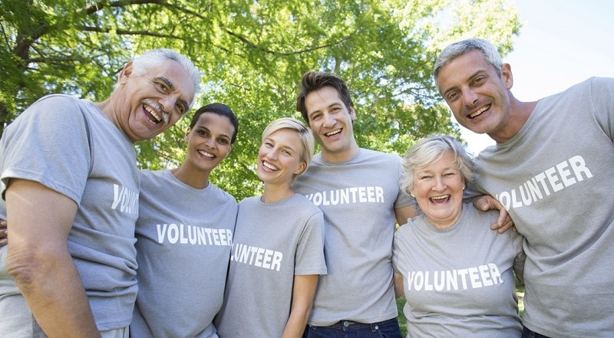
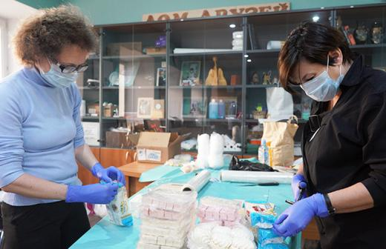
savanorių organizacijos SENJORAms
Tarptautinė savanorių būstinė
Pensininkų ir vyresniųjų savanorių programa (JAV)
Pasaulinis gamtos fondas
Valstybės pažinimo centras
Šv. Jono Bosko parapijos Caritas

Slide 8
Savanoriškos veiklos nauda senjorams
Mažina vienišumą
Įgijamas pasitikėjimo jausmas
Ugdykite naujus įgūdžius
Mažina demencijos riziką
Įgalina priimti iššūkį
Galimybė pasilinksminti

Slide 9

SENjORų SUNKUMAI SAVANORIAujant
kartų barjeras (kalbos greitis, žargonas, svetimi žodžiai);
šiuolaikinių prietaisų naudojimo įgūdžiai;
atsparumas stresui;
tinkamumo ir ištvermės lygis.

Slide 10

Apvalas stalas
Kokio tipo savanorišką darbą gali atlikti vyresnio amžiaus žmonės?
Kodėl savanorystė yra naudinga jūsų sveikatai?

Slide 11

Ačiū už dėmesį!
Notes:
Teiginiai senjorams

